Slide 1
基于STDP的手写数字识别
邹辰天 202400390024
2026年6月
1

Slide 2
编码方式 & 神经元模型
泊松编码
P(spike) = pixel × max_rate × dt/1000
• 像素值高 → 发放率高频 → 脉冲多
• 每次展现产生不同的脉冲序列
• STDP可捕捉输入间的时序相关性
• 生物学合理：真实神经元发放近似泊松过程
电导型LIF神经元
τₘ·dv/dt = (v_rest − v) + gₑ·(−v) + gᵢ·(−100−v)
• τₘ=100ms τ_ge=1ms τ_gi=2ms
• 电导型优势：分流抑制 + 自稳定性
• 阈值: v > θ−72mV，发放后θ+=0.05mV
• 不应期: 5ms
5

Slide 3
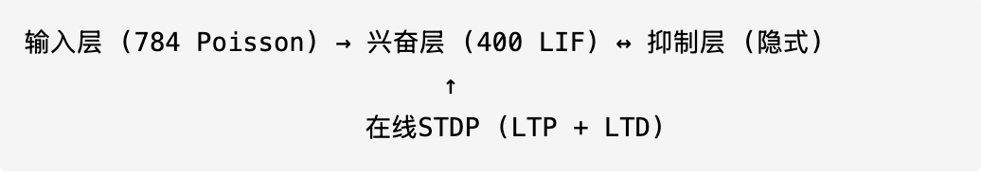
STDP学习规则 & 网络架构
三重trace STDP (Diehl & Cook 2015)
pre: τ=20ms 输入脉冲触发 → 用于LTP
post1: τ=20ms 神经元发放 → 用于LTD
post2: τ=40ms 神经元发放 → 调制LTP
LTD (输入脉冲时): Δw = −0.0001 × post1
LTP (发放时): Δw = +0.01 × pre × post2
权重: w ∈ [0,1] 每样本归一化: Σw = 78
E↔I 侧向抑制回路
E→I: 一对一 (w=10.4) I→E: 全连接除自身 (w=17.0)
6

Slide 4
方法一 vs 方法二
维度 | 在线STDP (方法一)
框架 | Brian2 + Cython
权重更新 | 每个spike实时触发
时序依赖 | 严格依赖 spike timing
竞争方式 | E↔I回路 涌现式WTA
仿真时长/样本 | 350ms
神经元数 | 1,200
训练耗时 | ~12.5 小时
准确率 | 92.39%
生物学合理性 | 高
维度 | 速率近似 (方法二)
框架 | Numba JIT 编译
权重更新 | 仿真后一次性完成
时序依赖 | 仅依赖发放率
竞争方式 | 不应期轮换 + argmax
仿真时长/样本 | 50ms
神经元数 | 3,000
训练耗时 | 17 分钟
准确率 | 91.90%
生物学合理性 | 中
理论依据 (Zenke et al. 2015): STDP稳态平衡 ⟺ Hebbian LTP + 权重归一化
LTP(pre-before-post) ⟺ Hebbian LTP | LTD(post-before-pre) ⟺ 权重归一化
7

Slide 5
实验设置
数据集划分
训练集: 60,000 — 无监督STDP/Hebbian学习
标签分配集: 前5K/30K — 事后标注(权重冻结)
测试集: 10,000 — 最终评估
参数 | 方法一 (STDP) | 方法二 (Hebbian)
神经元数 | 1,200 | 3,000
膜时间常数 τₘ | 100ms | 100ms
仿真时长 | 350ms + 150ms静息 | 50ms
学习率 | LTP: 0.01 / LTD: 0.0001 | Hebbian: 0.02
权重归一化目标 | 78.0 | 78.0
训练轮数 | 3轮 (180K样本) | 4轮 (240K样本)
随机种子 | 42 | 42
推理方式 | Top-K加权投票 (K=10) | Top-K加权投票 (K=10)
8

Slide 6
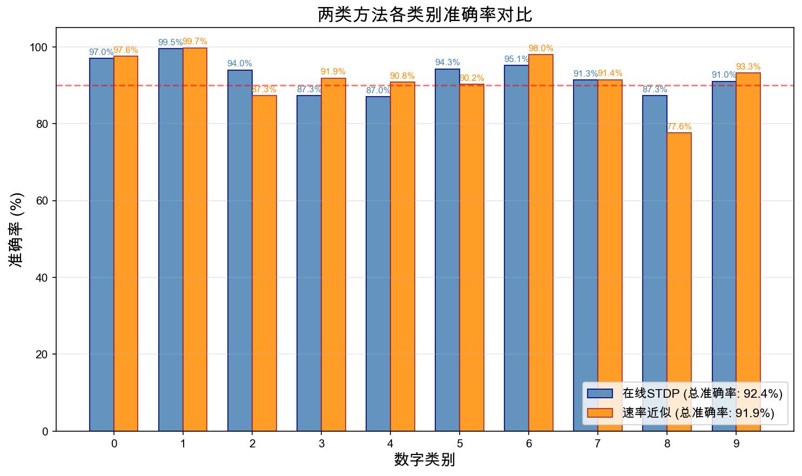
实验结果 — 分类准确率
方法 | 神经元数 | 准确率 | 训练耗时
在线STDP (Brian2) | 1,200 | 92.39% | ~12.5 小时
速率近似 (Numba) | 3,000 | 91.90% | 17 分钟
Diehl & Cook (2015) | 6,400 | ~95% | —
9

Slide 7
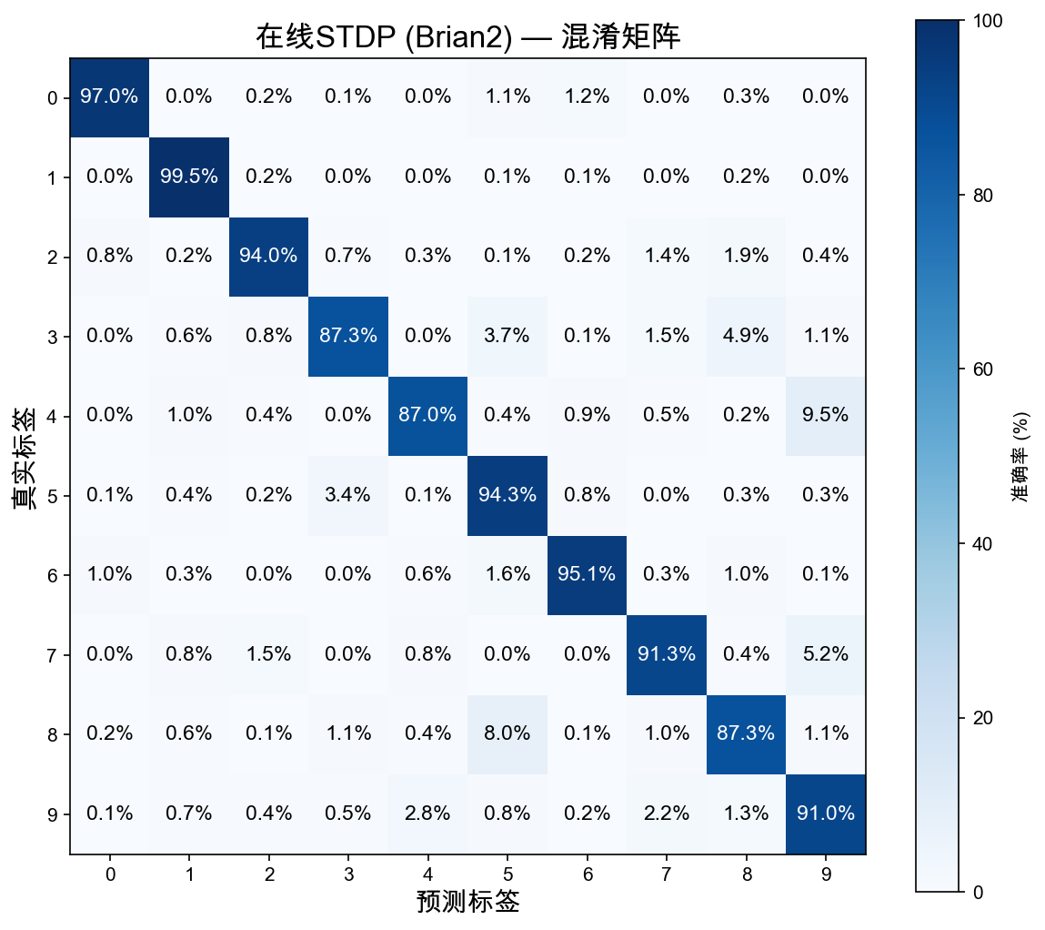
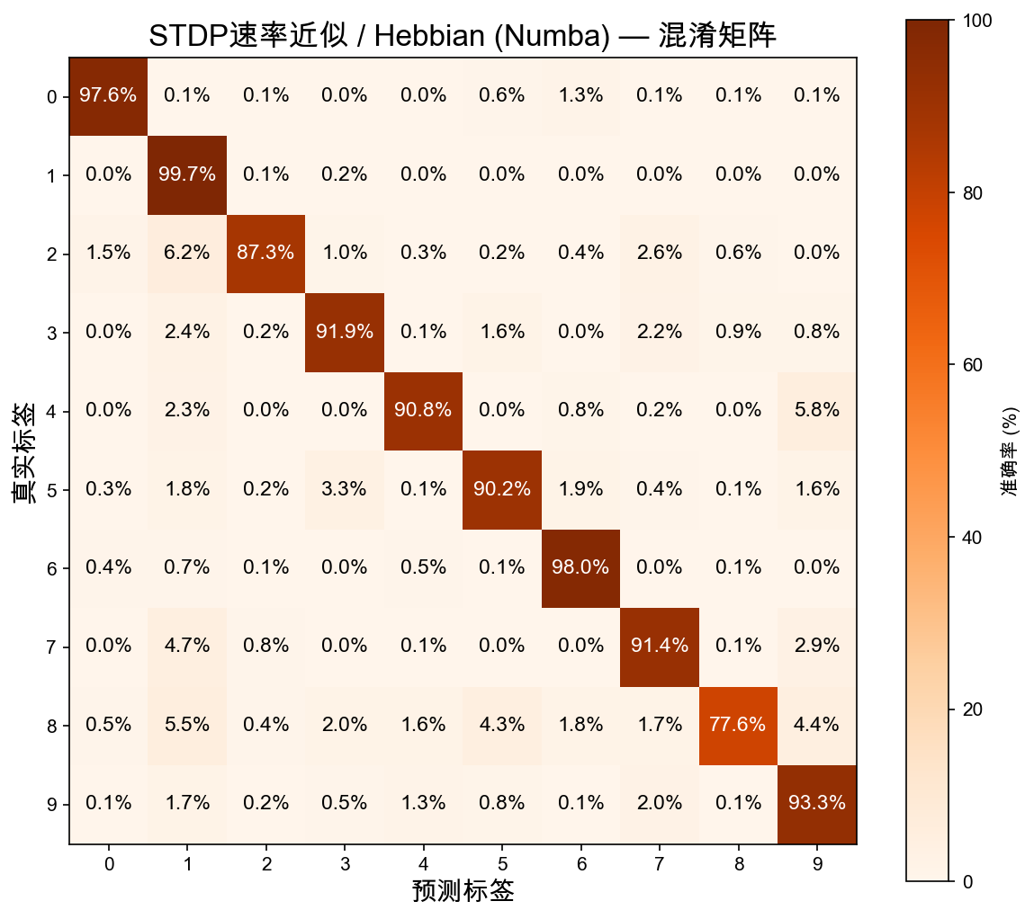
实验结果 — 混淆矩阵
左: 在线STDP (92.39%) 右: 速率近似 (91.90%) 两者混淆模式相似 → 验证了STDP与速率近似学到相似的特征分布
10

Slide 8
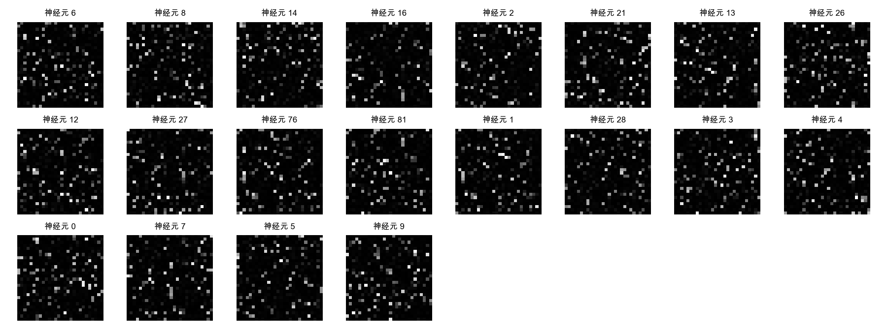
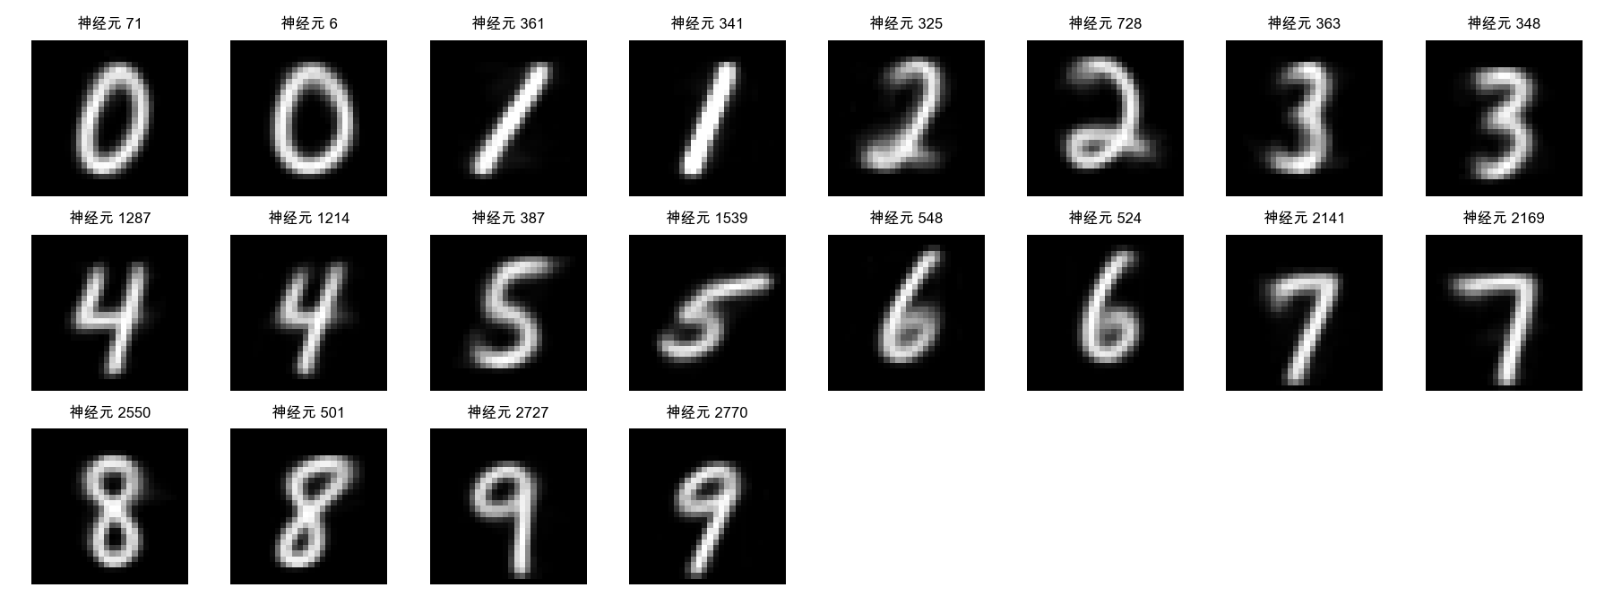
实验结果 — 感受野可视化
在线STDP — 特征稀疏、局部化
• STDP仅强化时序相关的输入通道
• 产生更局部的数字特征
• 稀疏性 ：STDP时序选择性的体现
保留精确的脉冲时序
速率近似 — 特征平滑、完整
• 仿真后一次更新所有高像素输入
• 学到更完整的数字模板
• 平滑性 ：速率学习的全局性
完全丢弃时序，只保留平均发放率
11

